Slide 1
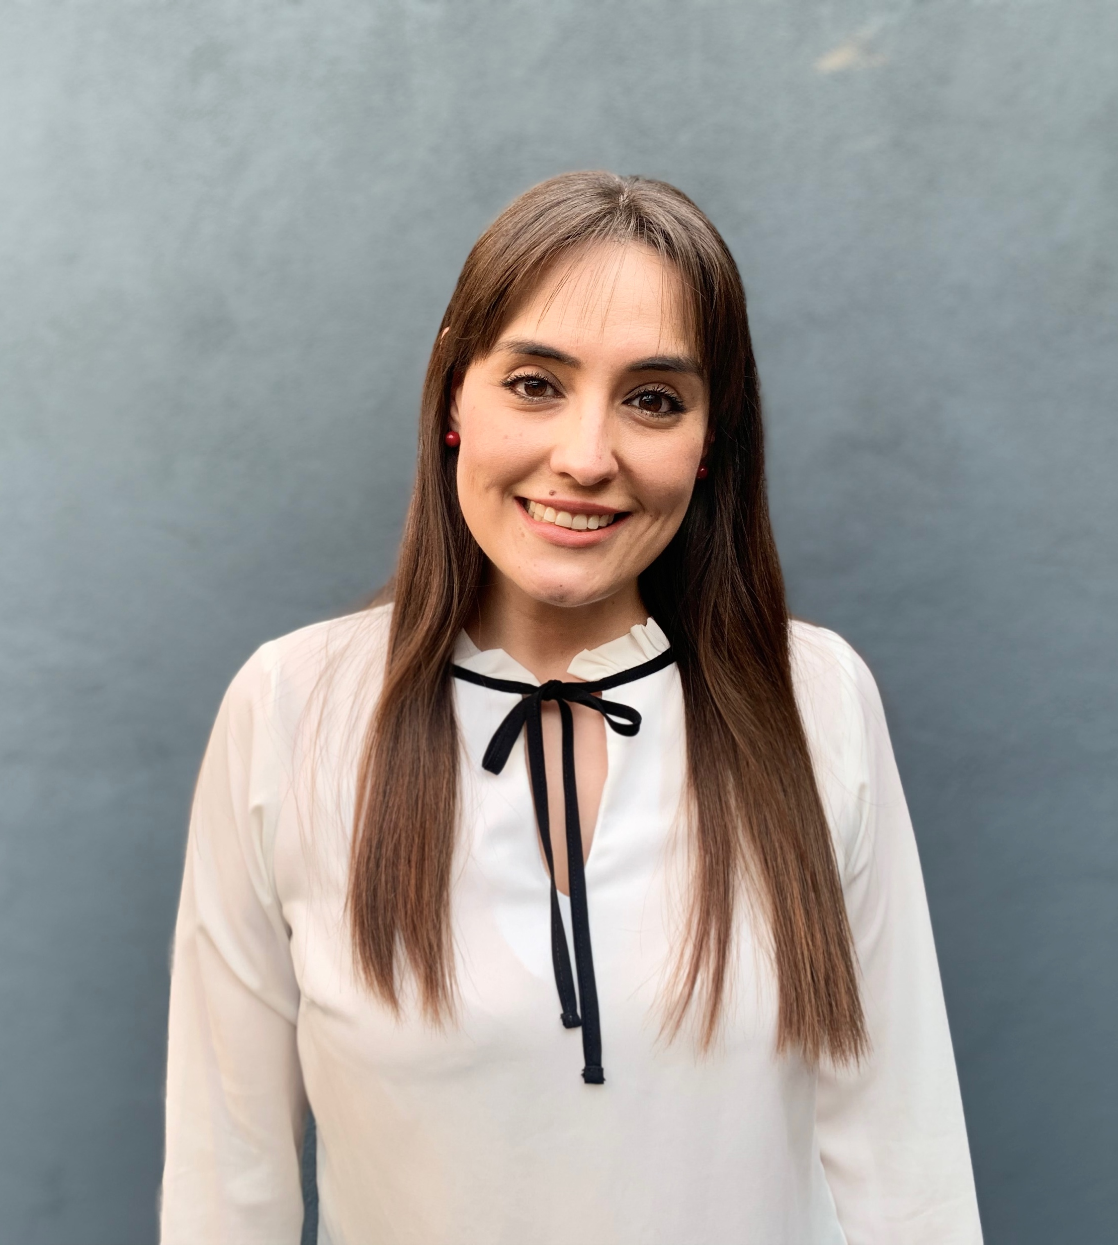
Karel Gutiérrez González
Licenciada en Ciencias de la comunicación por el Tec de Monterrey campus Querétaro, postgraduada del mismo Instituto del Diplomado en Responsabilidad Social, y maestra en Responsabilidad Social Corporativa por la Universitat Oberta de Catalunya de Barcelona, con especialidad en Habilidades Directivas para la RSC. En 2022 obtuvo la certificación internacional IASE- International Sustainable Business ISB.
Desde 2013 es consultora acreditada en RSC por el Centro Mexicano para la Filantropía y desde 2016 participa como evaluadora del Premio al Mérito Empresarial en la categoría de responsabilidad social, que otorga la Secretaría de Desarrollo Sustentable del Estado de Querétaro.
En Caysen Consultoría coordina el área de RSC y comunicación organizacional, e imparte consultoría y capacitación en diversos temas.
Ha compañado y capacitado a empresas en sus programas de responsabilidad social, basados en la Norma ISO 26000:2010, Distintivo ESR, SMETA 6.1, Pacto Global, crierios ESG, entre otros.

